Slide 1
文本细粒度分类模型效果展示
NLP-stem
2020年1月14日

Slide 2
项目访问地址
http://116.85.17.6:10490/

Slide 3
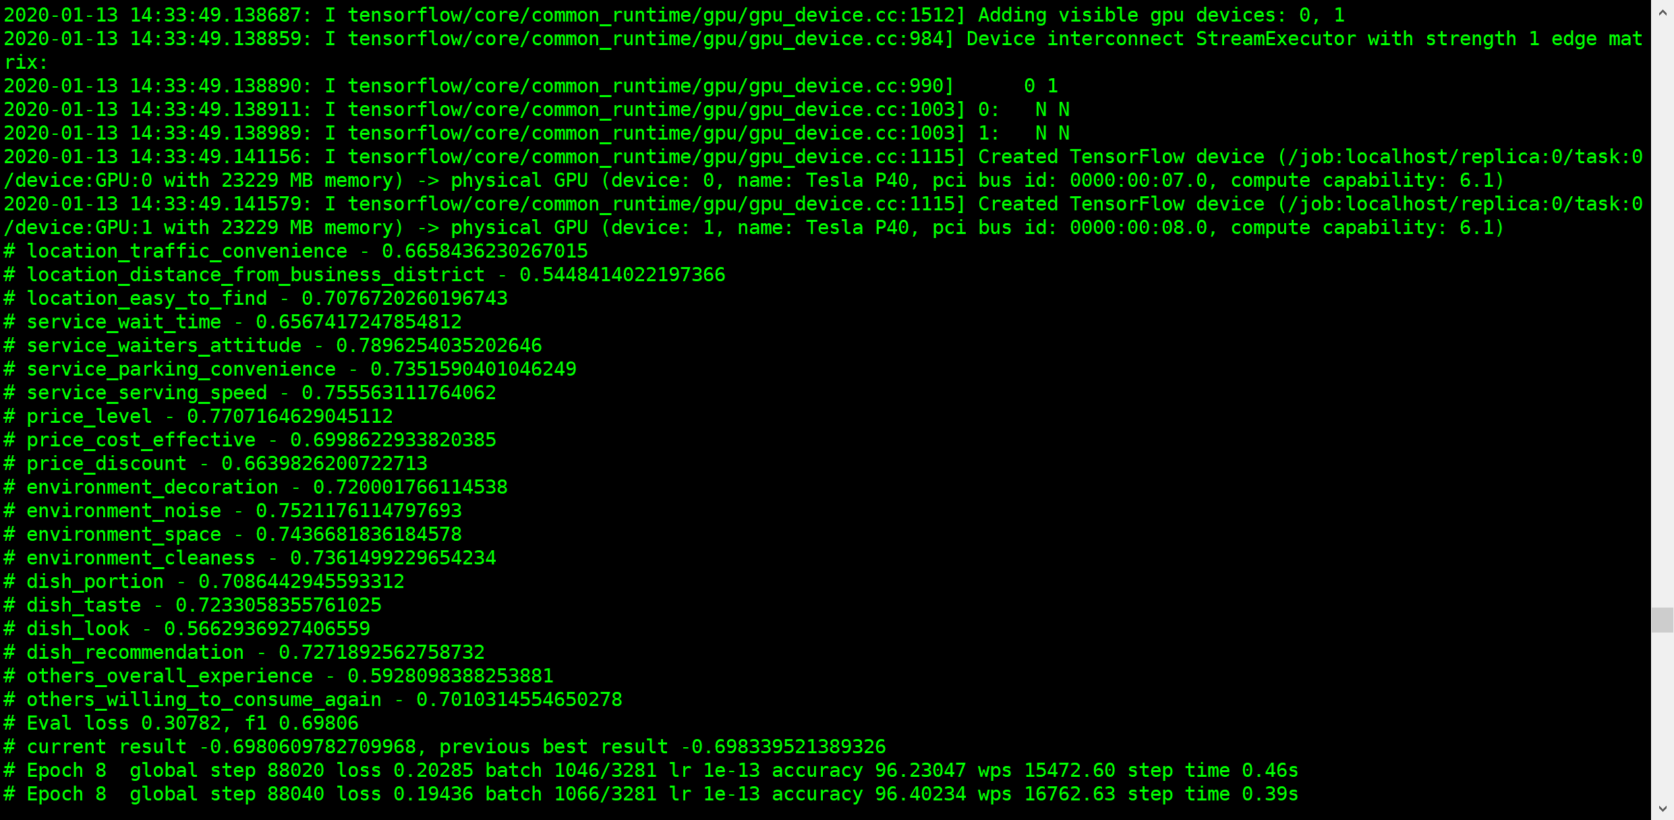
模型
F1:0.7

Slide 4
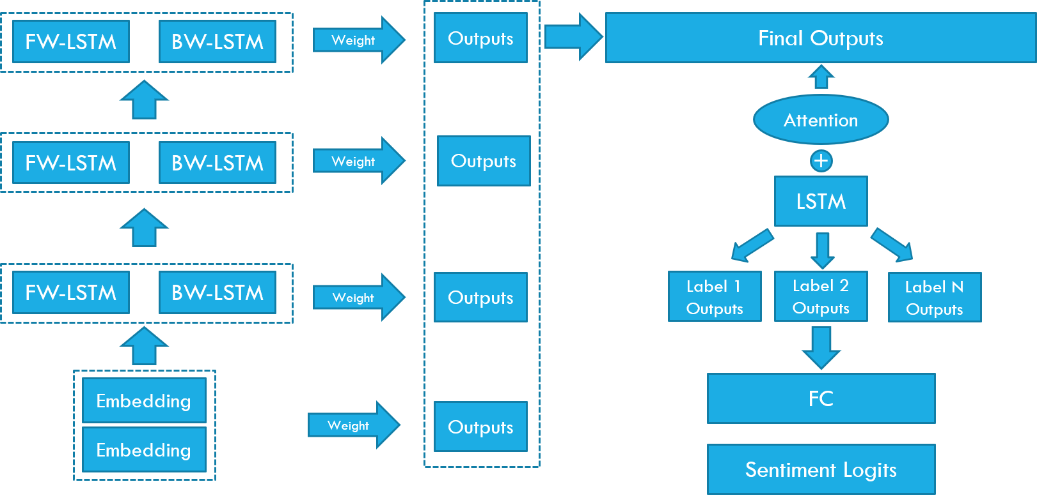
模型
F1:0.7

Slide 5
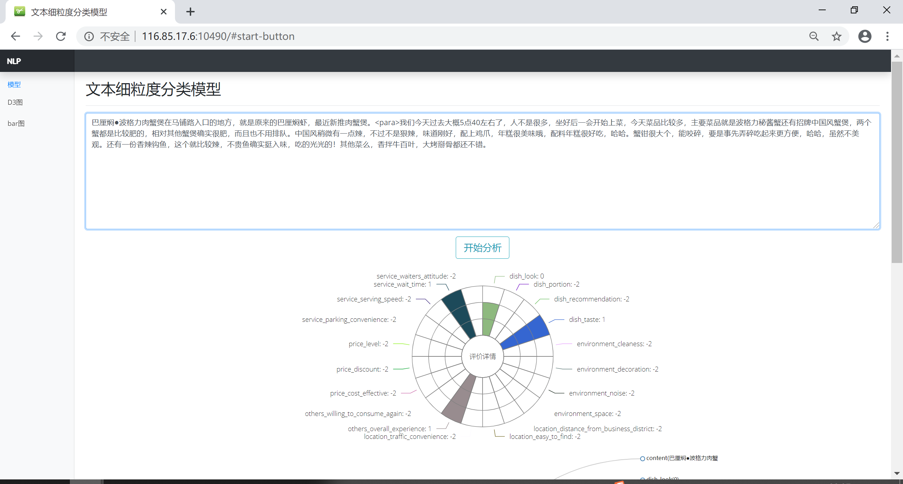
效果1

Slide 6
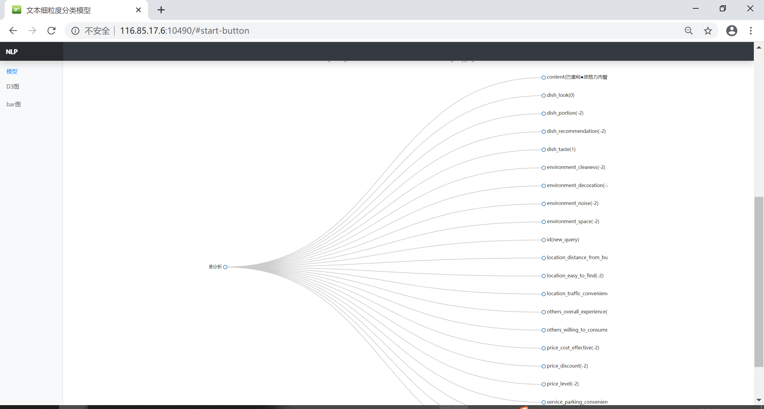
效果2

Slide 7
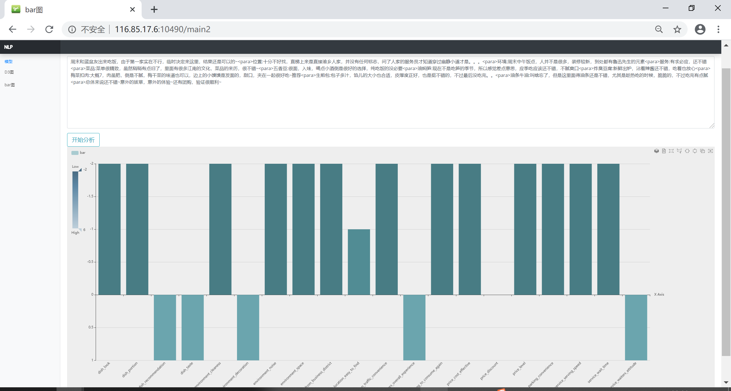
效果3

Slide 8
致谢

